Slide 1
Sistema de comunicaciones LoRa/APRS
Oscar David Conejo Canton
Luis Diego Sandı Quesada

Slide 2

Objetivo General
Desarrollar e implementar el firmware para los módulos tracker del sistema de comunicaciones LoRa/APRS, permitiendo la adquisición de información de posicionamiento y su transmisión mediante protocolos de comunicación inalámbrica de baja potencia y largo alcance, garantizando un funcionamiento eficiente, confiable y acorde con los requerimientos técnicos del proyecto.

Slide 3
Objetivos Específicos:
Diseñar e implementar el firmware del módulo tracker, integrando los periféricos del sistema como el módulo GPS y el módulo de comunicación inalámbrica.
Desarrollar el sistema de transmisión de datos, permitiendo el envío de información de posición y telemetría mediante tecnologías de comunicación como LoRa o APRS.
Realizar pruebas y validación del firmware, verificando el correcto funcionamiento del sistema, la adquisición de datos y la confiabilidad de la comunicación inalámbrica.

Slide 4
APRS

Slide 5

¿Qué es APRS?
Automatic Packet Reporting System (APRS)
Sistema de comunicación digital por radio
Permite transmitir información en tiempo real
Utiliza bandas VHF y UHF
Principalmente utilizado por radioaficionados
Transmisión mediante paquetes de datos
Información que puede transmitir:
Posición GPS
Mensajes cortos
Telemetría
Datos meteorológicos

Slide 6
Origen del sistema APRS
Origen del sistema APRS
Desarrollado en los años 80
Creado por Bob Bruninga (WB4APR)
Inicialmente diseñado para radioaficionados
Integración de radio + computadoras
Evolucionó con la llegada de tecnología GPS
Objetivo principal:
Transmisión de información en tiempo real

Slide 7
Características del sistema APRS
Características principals
Opera completamente mediante radiofrecuencia
No depende de infraestructura celular
Puede funcionar sin acceso a internet
Alta robustez en comunicaciones
Integración con internet
Uso de APRS Internet System (APRS-IS)
Permite visualizar datos a nivel global

Slide 8
Aplicaciones del sistema APRS
Principales aplicaciones
Seguimiento de vehículos y personas
Gestión de emergencias y desastres naturales
Monitoreo de estaciones meteorológicas
Telemetría remota
Ventajas del Sistema
Infraestructura ya existente
Alta robustez
Ideal para datos pequeños pero importantes

Slide 9
Protocolo de comunicación
Protocolo utilizado: AX.25
Basado en el protocolo X.25
Adaptado para radioaficionados
Opera en la capa de enlace
Características
Comunicación no orientada a conexión
Tramas cortas
Alta robustez ante errores
Bajo overhead
Optimizado para
Enlaces poco confiables
Canales con ruido
Baja tasa de datos

Slide 10

Bandas de frecuencia
Principalmente:
VHF (30–300 MHz)
Frecuencias communes:
América: 144.390 MHz
Europa: 144.800 MHz
Asia: 144.660 MHz
Ventajas
Buena propagación
Antenas relativamente pequeñas
Cobertura regional amplia

Slide 11
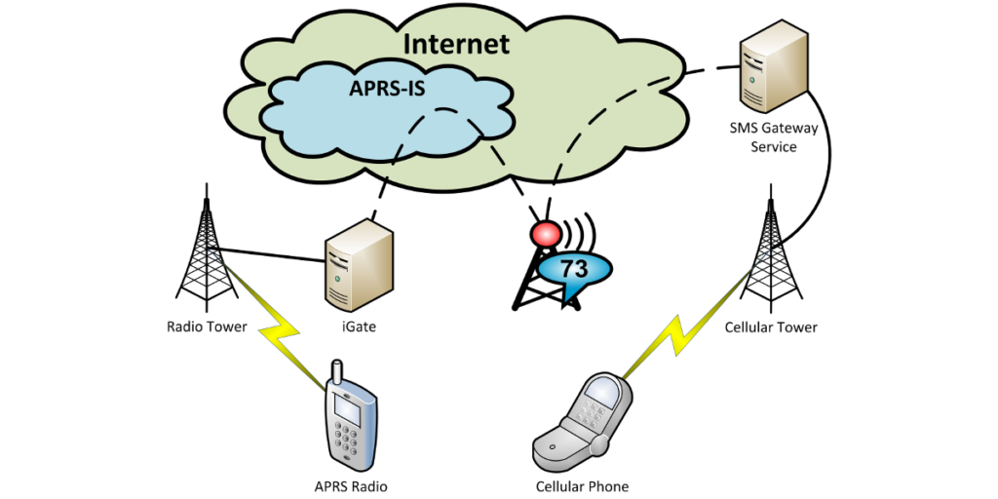
Arquitectura de la red APRS
Red distribuida y cooperativa
Componentes principales:
Nodo APRS
Digipeater
iGate
Servidor APRS
Cliente final
Estos elementos permiten la transmisión y visualización de datos en tiempo real.

Slide 12
LoRa

Slide 13
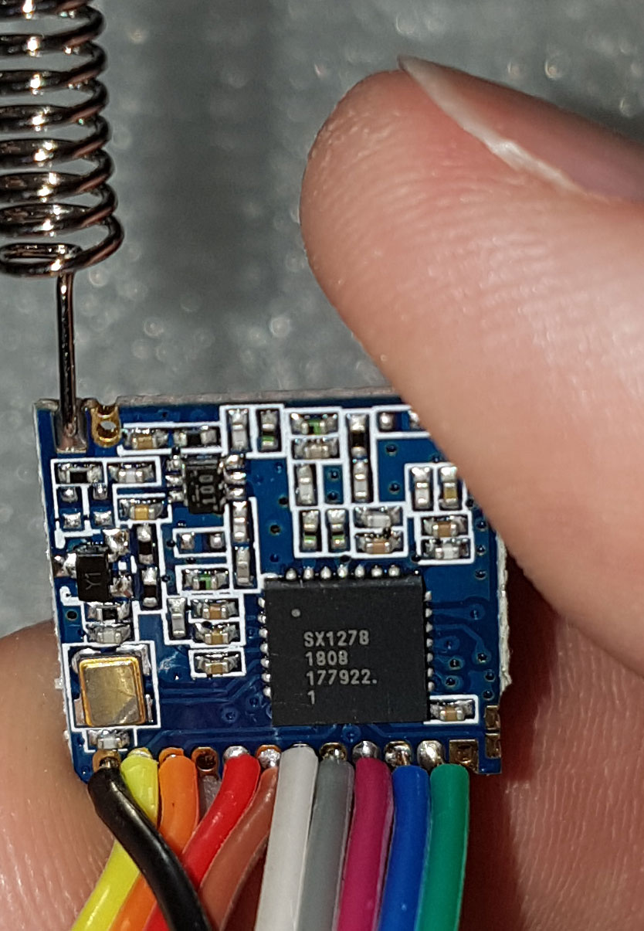
¿Qué es LoRa?
Long Range.
Patentada por Cycleo, adquirida por Semtech.
Modulación de espectro ensanchado. (CSS)
Baja potencia.

Slide 14

¿Qué frecuencias utiliza?
Frecuencias de trabajo por continente:
868 MHz en Europa.
915 MHz en América.
433 MHz en Asia.
Son bandas cercanas a los GHz. Bandas de uso libre.

Slide 15

Aplicaciones
Mejorar la conservación del medio ambiente.
Prevención contra la deforestación.
Protección del medio.
Preservación de la biodiversidad.
Monitoreo de la polución.
Ciudades inteligentes.

Slide 16

Disponibilidad
Lilygo SX1276 ESP32 LoRa 915 MHz OLED 0.96.
Lilygo TTGO LoRa32 433 MHz V1.6.1
Heltec ESP32 LoRa V3 915 MHz SX1262
Firebeetle LoRa ESP32 DFRobot

Slide 17
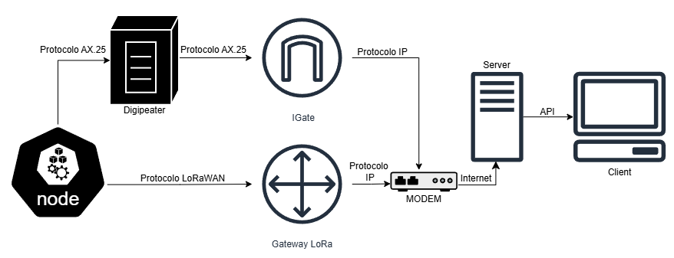
Arquitectura de red

Slide 18
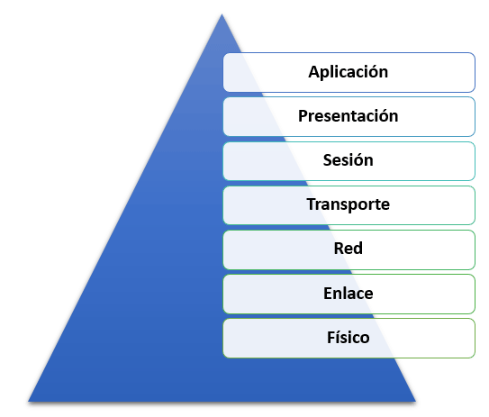
Capa física y enlace
Capa Fisica:
Speading Factor
Coding Rate
Bandwidth
Sync Word
Capa de Enlace:
Adaptive Data Rate

Slide 19
Legislación Costarricense

Slide 20


Legislación Costarricense del Espectro
Regulación del espectro radioeléctrico en Costa Rica
El espectro radioeléctrico es un recurso regulado por el Estado
Instituciones encargadas:
SUTEL (Superintendencia de Telecomunicaciones)
MICITT (Ministerio de Ciencia, Innovación, Tecnología y Telecomunicaciones)
Estas instituciones regulan:
Uso de frecuencias
Licencias de operación
Condiciones técnicas de transmisión

Slide 21

Plan Nacional de Atribución de Frecuencias (PNAF)
Plan Nacional de Atribución de Frecuencias
Decreto Ejecutivo N° 44010-MICITT
Publicado en La Gaceta N° 95 (2023)
Propósito del PNAF
Organizar el uso del espectro radioeléctrico
Definir qué servicios pueden operar en cada banda
Establecer condiciones técnicas de operación
Basado en recomendaciones de la
Unión Internacional de Telecomunicaciones (UIT)

Slide 22
Qué define el PNAF
El PNAF establece:
Bandas asignadas a cada servicio
Radiodifusión
Móvil
Satelital
Radioaficionados
Bandas de uso libre
Bandas que requieren licencia o concesión
Límites técnicos:
Potencia máxima
Condiciones de operación

Slide 23
Importancia del PNAF para LoRa/APRS
Para sistemas LoRa/APRS el PNAF define:
En qué bandas pueden operar
Límites técnicos de transmisión
Tipo de servicio permitido
Ejemplo
APRS → bandas de radioaficionados
LoRa → bandas de uso libre

Slide 24
Permisos requeridos
Para operar sistemas LoRa/APRS se requieren:
Licencia de radioaficionado
Permite:
Operar radios en bandas asignadas a radioaficionados
Para obtenerla se requiere:
Solicitud al MICITT
Examen técnico de SUTEL
Conocimientos de:
teoría de radio
propagación
Legislación
operación
Al aprobar se obtiene un callsign.

Slide 25
Permiso de uso del espectro
Además de la licencia se requiere:
Permiso de uso del espectro radioeléctrico
Este permiso regula:
Frecuencia de operación
Potencia máxima
Tipo de emisiones
Ubicación de la estación

Slide 26
Tiempo del trámite de licencia
Proceso de licencia de radioaficionado
Revisión de solicitud MICITT
5 días hábiles
Examen SUTEL
Virtual: 10 días hábiles
Presencial: 20 días hábiles
Resultado del examen
3 días hábiles
Recomendación técnica de SUTEL
Hasta 45 días hábiles

Slide 27
Trámite de permiso del espectro
Proceso para permiso de uso del espectro
Solicitud al MICITT
revisión: 3–5 días
Evaluación técnica SUTEL
hasta 30 días
Resolución final del MICITT
hasta 60 días

Slide 28
Clases de emisión
Sistema de nomenclatura que describe:
Ancho de banda
Tipo de modulación
Tipo de señal
Información transmitida
Definido por la UIT

Slide 29
Modulación en APRS y LoRa
APRS
Modulación AFSK 1200 baud
Datos digitales sobre radio FM
LoRa
Modulación Chirp Spread Spectrum (CSS)
Ventajas del CSS:
Alta sensibilidad
Gran alcance
Alta inmunidad al ruido
Baja tasa de datos

Slide 30
PIRE (Potencia Radiada)
PIRE — Potencia Isotrópica Radiada Equivalente
Representa la potencia total radiada considerando:
potencia del transmisor
ganancia de la antenna
Se utiliza para:
limitar interferencias
regular sistemas de radio

Slide 31

PIRE para LoRa y APRS
LoRa (bandas de uso libre)
Banda: 902–940 MHz
PIRE máxima: 30 dBm
Equivalente a 1 W
APRS
Potencia depende de:
Licencia
tipo de estación
Valores típicos:5 W – 50 W
Uso de digipeaters permite mayor cobertura.

Slide 32
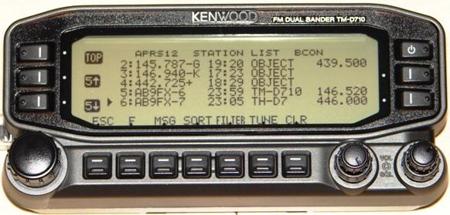
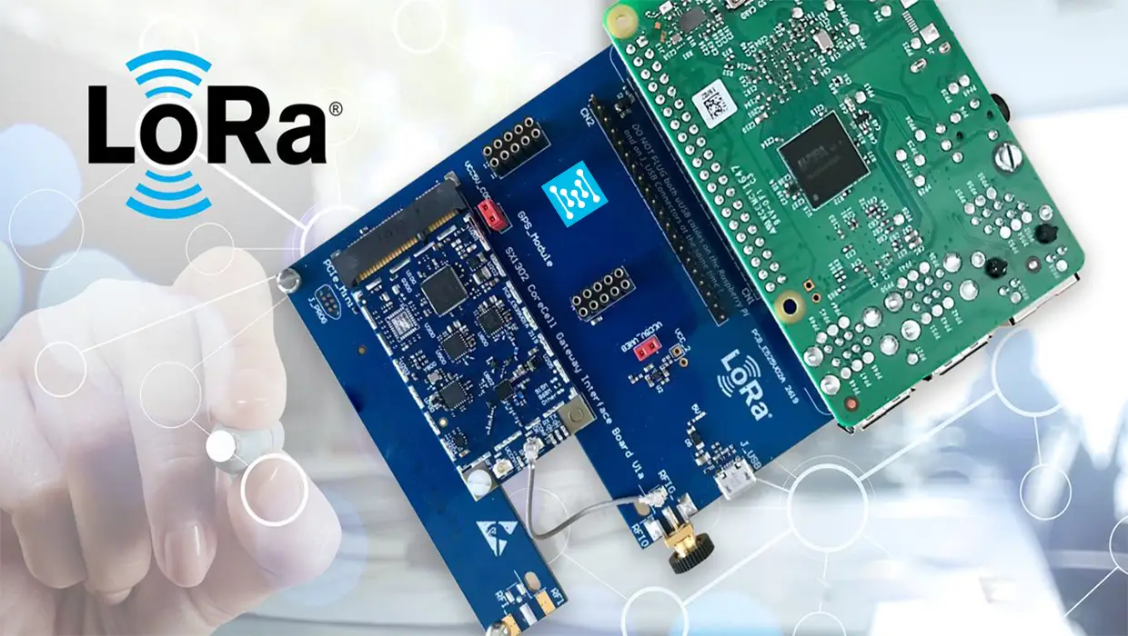
Conclusiones
Razon de normativas y regulación.
LoRa VS APRS

